Slide 1
ALGOLIMP
Веб-приложение для олимпиадных программистов
Разработчик и идейный вдохновитель: Александр Горбунов (Gornak40)

Slide 2
Описание
  Проект позволяет читать, добавлять и править алгоритмы и структуры данных (записи)
  Система беспарольной авторизации пользователей реализована через api Codeforces
  Запись представляет из себя заголовок, ключевые слова (второй заголовок), описание, множество ссылок на литературу, авторскую реализацию на pastebin
  Присутствуют статические страницы (главная, загрузки, спонсоры)
  Aglolimp украшен компонентами Boostrap

Slide 3
Домашняя страница
  Представлено описание проекта
  Реализована карусель с фотографиями МТФИ/ICPC
  Все страницы наследуются от шаблона с navbar наверху, который классно выглядит
  В правом верхнем углу после авторизации будет размещён handle пользователя и его рейтинг на codeforces, подсвеченный по правилам платформы
  У сайта есть собственная иконка, отображаемая на вкладке

Slide 4
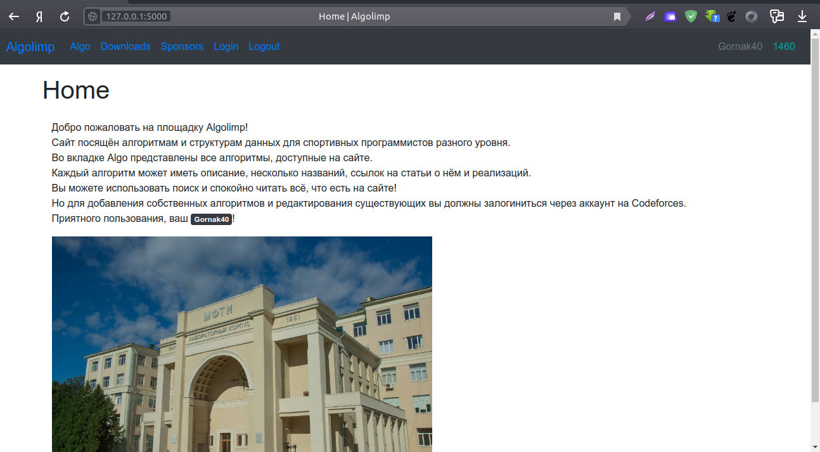
Домашняя страница

Slide 5
Авторизация
  Во вкладке Login нужно выполнять вход, пользователь вводит логин от Codeforces, затем получает письмо на привязанный адрес с четырёхзначным кодом авторизации, либо сообщение о скрытом email или некорректном логине
  После авторизации пользователь получает доступ к добавлению/изменению/удалению своих алгоритмов, до этого момента получить доступ будет невозможно
  Можно закрывать/обновлять страницу
  Пользователь может выйти с сайта через Logout

Slide 6
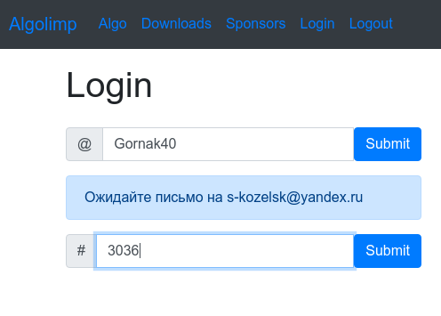
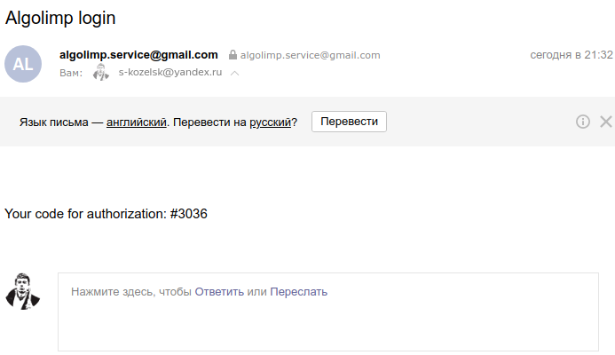
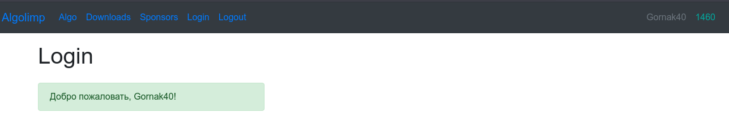
Авторизация

Slide 7
Алгоритмы
  Когда пользователь авторизован, он может добавлять записи, а также изменять и удалить свои старые (они будут подсвечены зелёным)
  Рядом с каждой записью активна ссылка на профиль автора на Codeforces
  Поиск работает для названия и ключевых слов, также возможно искать по авторам, для этого надо написать @хэндл
  Записи хранятся в базе данных и отсортированы по дате добавления

Slide 8
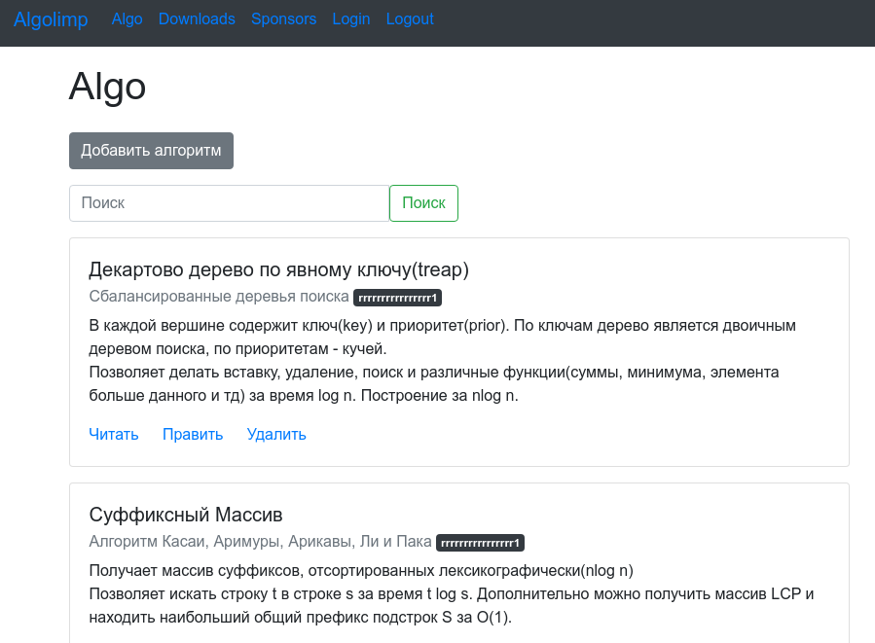
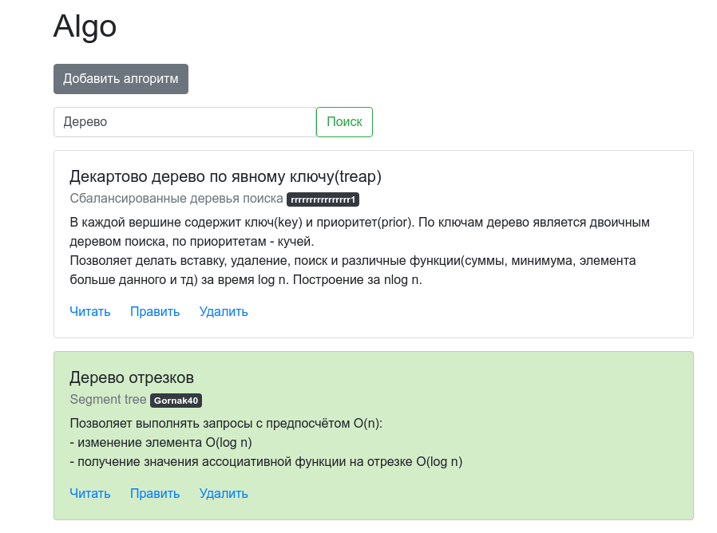
Алгоритмы

Slide 9
Добавление записи
  На странице добавления записи есть поля для названия, ключевых слов, описания, множества ссылок и реализации
  Если пользователь пытается сохранить запись пропустив одно из полей, то система обновит страницу и, сохранив введенные данные даст возможность дозаполнить запись
  Изменение и добавление работают на одном движке
  Реализована нетривиальная система защиты от изменения чужих записей и анонимного добавления

Slide 10
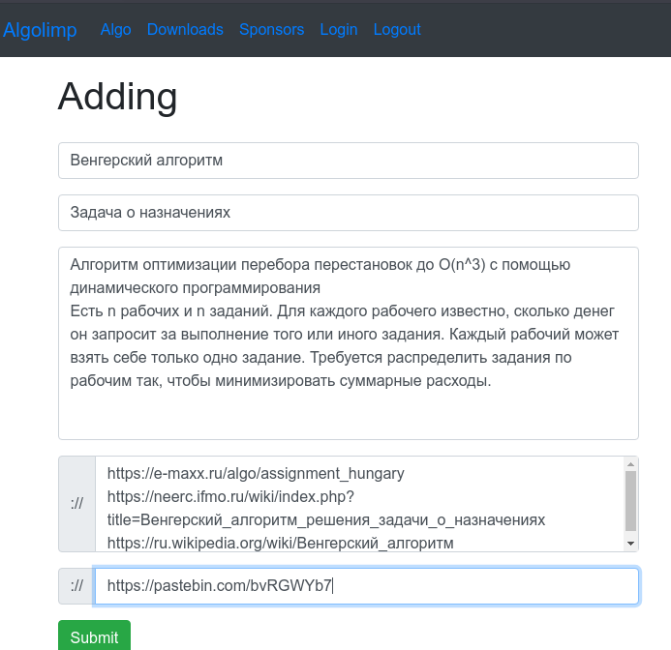
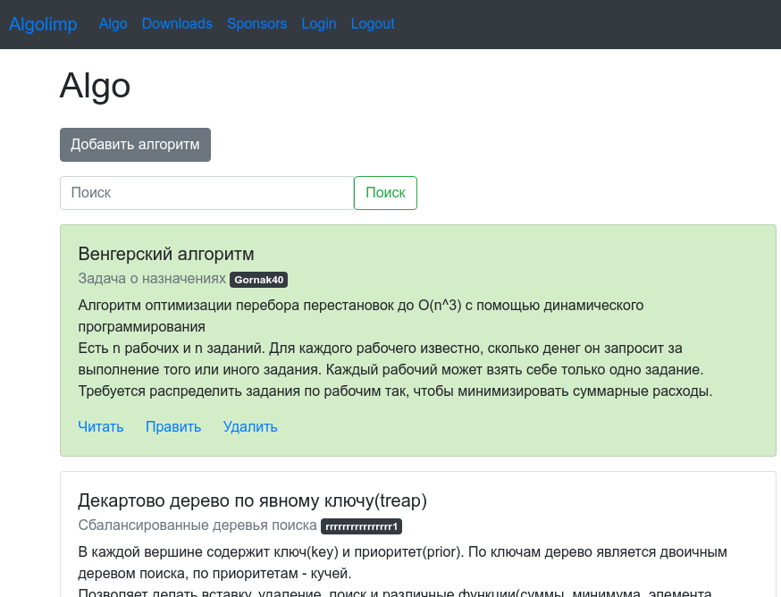
Добавление записи

Slide 11
Чтение записи
  Читать любые записи может любой пользователь
  Запись выполнена в виде бокса, вне которого название, на котором ключевые слова и ссылка на профиль автора, в котором описание и ссылки
  Каждая ссылка представлена кнопкой с названием страницы, на которую ведёт, подсвечена серым, если это сайт и синим, если файл
  Реализация на Pastebin подсвечена жёлтым

Slide 12
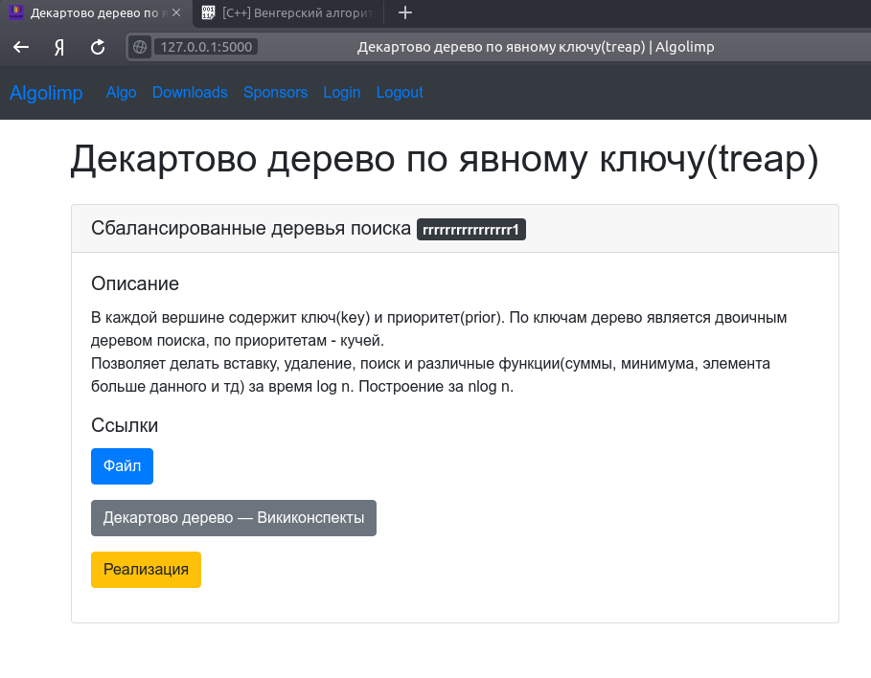
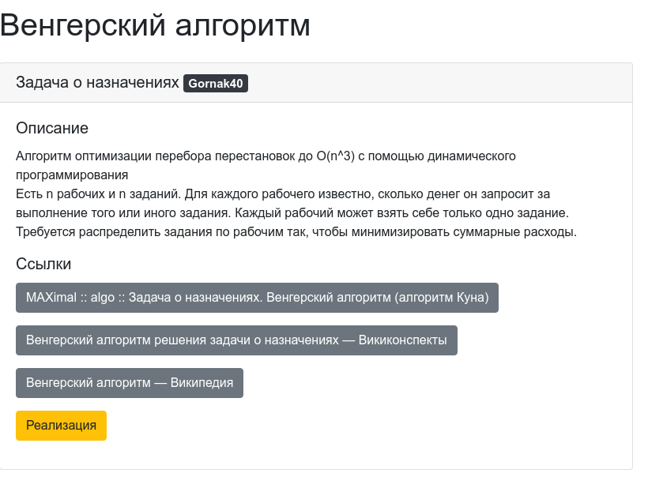
Чтение записи

Slide 13
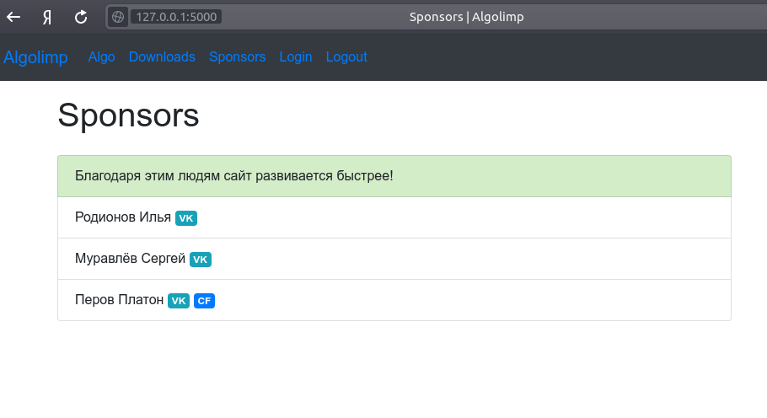
Поддержка
  Добавлены контакты людей, которые способствовали скорейшему развитию платформы
  Страница реализована для выражения благодарности и возможности подключить донаты, когда у сайта появится домен

Slide 14
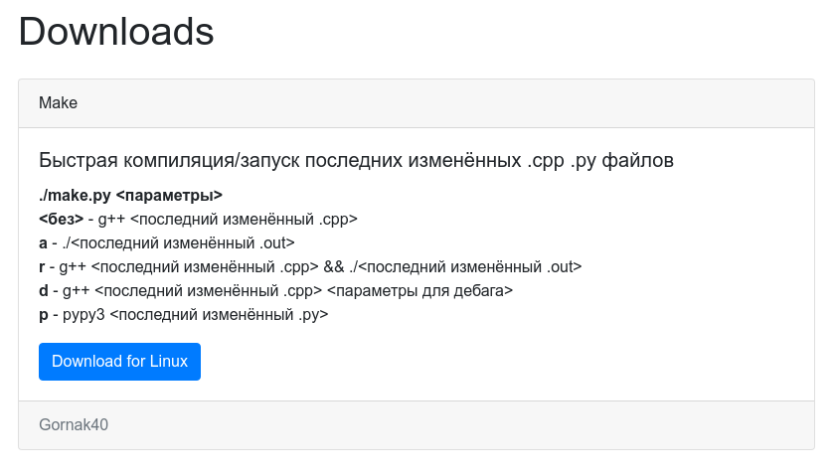
Загрузки
  Страница Downloads добавлена для продвижения других моих проектов
  Для примера там размещён файл моей реализации программы быстрой компиляции/запуска/дебага программ на C++ и pypy3 ов время раундов на Codeforces, я активно ей пользуюсь)

Slide 15
Итоги
  Реализована основная идея и добавлено несколько приятных фишек
  Две трети кода написаны на HTML, к которому я до этого момента вообще не имел никакого отношения, в целом проект весит около 600 строк
  Я получил ценный опыт работы с flask, объектно-ориентированным подходом к slq, boostrap
  Проделана огромная работа по украшению и шлифовке сайта, многие вещи реализованы сложнее для отлова ошибок

Slide 16
Амбиции
  По моей оценке проект имеет шансы выйти в свет
  Уже сейчас есть идеи по модификации платформы: система автомодерации по рейтингу, ускорение загрузки страниц с алгоритмами, footer, комментарии
  Algolimp и без этого имеет индивидуальный минималистичный дизайн, прекрасно работает с базой данных и с сессией в браузере, располагает широкими возможностями модификации и дополнения
  Я благодарен Яндекс Лицею за обретение мною ценных навыков веб разработки!

